Slide 1
人教版小学数学三年级上册
第5单元 倍的认识
5.2 求一个数是另一个数的几倍
MENTAL HEALTH COUNSELING PPT
讲解人：xippt 时间：2020.6.1

Slide 2
课前导入
开火车啦
( )×4=12 2×( )=6
( )×5=10
( )×2=12
3×( )=18 ( )×4=20
3
3
3
2
15里有（ ）个5
5
6
20里有（ ）个4
6
5

Slide 3
新知探究
第一行：
第二行：
第二行小棒的根数是
第一行的( )倍。
4

Slide 4
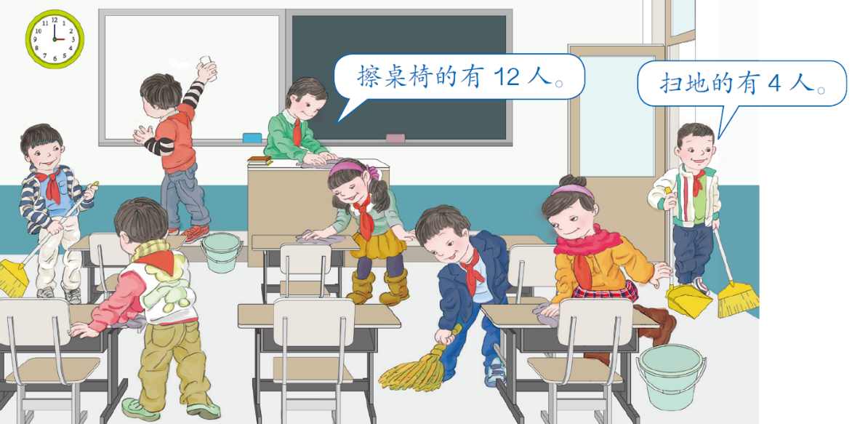
新知探究
你发现了什么数学信息？
擦桌椅的人数是扫地的几倍？

Slide 5
新知探究
12
擦桌椅的：
扫地的：
4
这样我们就可以看出，擦桌椅的人数是扫地的 3 倍
要求擦桌椅的人数是扫地的几倍，就是
求12是4的几倍，也就是求12里有几个4。

Slide 6
新知探究
擦桌椅的人数是扫地的几倍？
12÷4＝3
答：擦桌椅的人数是扫地的3倍。

Slide 7
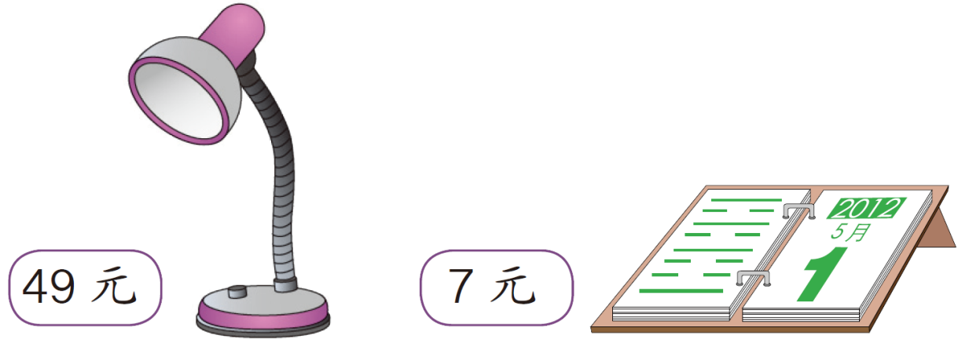
知识运用
台灯的价钱是台历的几倍？
49÷7＝7
答：台灯的价钱是台历的7倍。

Slide 8
知识运用
叮叮和当当去摘草莓。叮叮摘了35个，当当摘了7个。叮叮摘的草莓是当当摘的几倍？

Slide 9
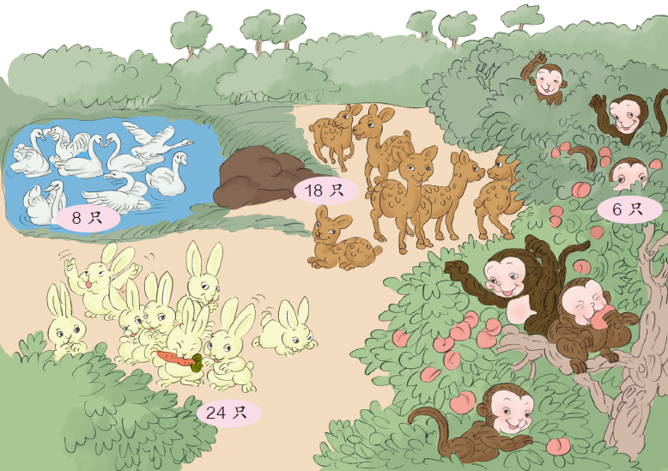
知识运用
提一个用除法解决的问题并解答
18÷6＝3

Slide 10
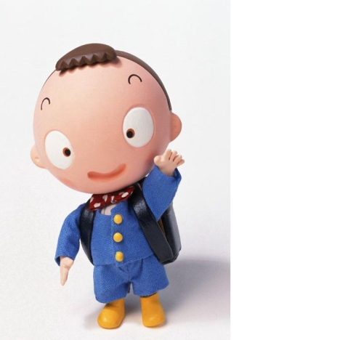
拓展提高
我今年33岁
我今年5岁
再过两年，爸爸的年龄是小明的几倍？

Slide 11
版权声明
感谢您下载xippt平台上提供的PPT作品，为了您和xippt以及原创作者的利益，请勿复制、传播、销售，否则将承担法律责任！xippt将对作品进行维权，按照传播下载次数进行十倍的索取赔偿！
1. 在xippt出售的PPT模板是免版税类(RF:
Royalty-Free)正版受《中国人民共和国著作法》和《世界版权公约》的保护，作品的所有权、版权和著作权归xippt所有,您下载的是PPT模板素材的使用权。
2. 不得将xippt的PPT模板、PPT素材，本身用于再出售,或者出租、出借、转让、分销、发布或者作为礼物供他人使用，不得转授权、出卖、转让本协议或者本协议中的权利。

Slide 12
人教版小学数学三年级上册
第5单元 倍的认识
感谢你的聆听
MENTAL HEALTH COUNSELING PPT
讲解人：xippt 时间：2020.6.1

